Slide 1
GLAAS: Module d’information 6
Section B questions de suivi dans l’enquête pays GLAAS 2021/2022

Slide 2
Aperçu
La section B comporte 9 questions sur le suivi WASH.
Ce module présentera des informations clé sur des questions spécifiques dans la section B.
Veuillez également vous référer au guide d’orientation de l’enquête.

Slide 3
Questions dans la section B
B1: Revues sectorielles conjointes WASH
B2: Utilisation des données de suivi
B3I – B3II: Suivi des mesures d’équité
B4: Indicateurs de performance
B5: Type d’autorités de réglementation
B6: Fonctions des autorités de réglementation des services d’eau potable
B7: Fonctions des autorités de réglementation des services d’assainissement et de traitement des eaux usées
B8: Surveillance indépendante de la qualité de l’eau potable
B9: Surveillance indépendante du traitement des eaux usées et des boues
Questions incluses dans ce module

Slide 4
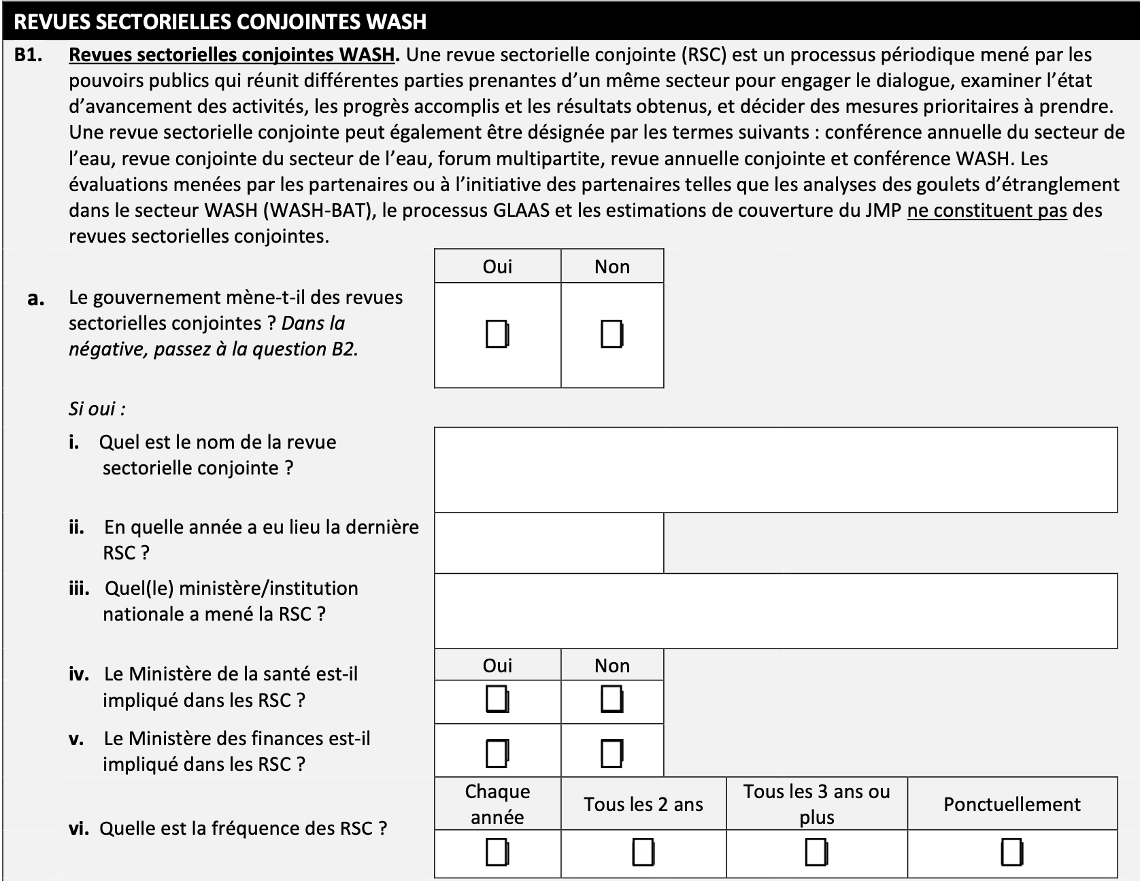
B1: Revues sectiorelles conjointes WASH
B1
B1
B2
B3
B4
B5
B6
B7
B8
B9
Examinez attentivement la définition de la revue sectorielle conjointe (RSC) pour comprendre ce qui est et ce qui n'est pas considéré comme une RSC.

Slide 5
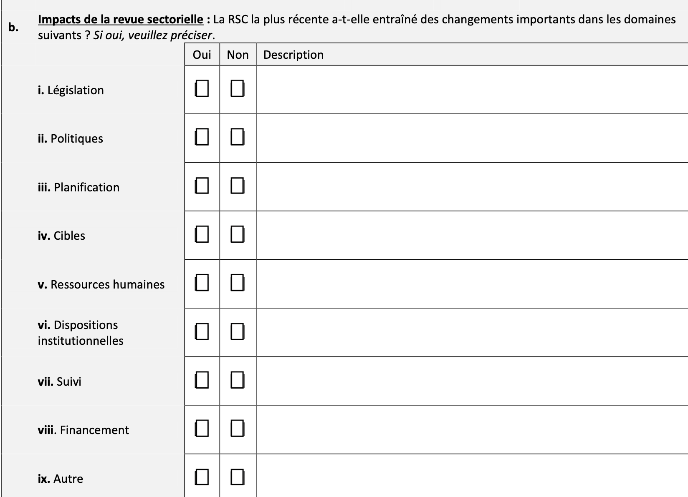
B1
B1
B2
B3
B4
B5
B6
B7
B8
B9
Utilisez l'espace alloué pour fournir des exemples brefs mais concrets de l'impact et des résultats des RSC.

Slide 6
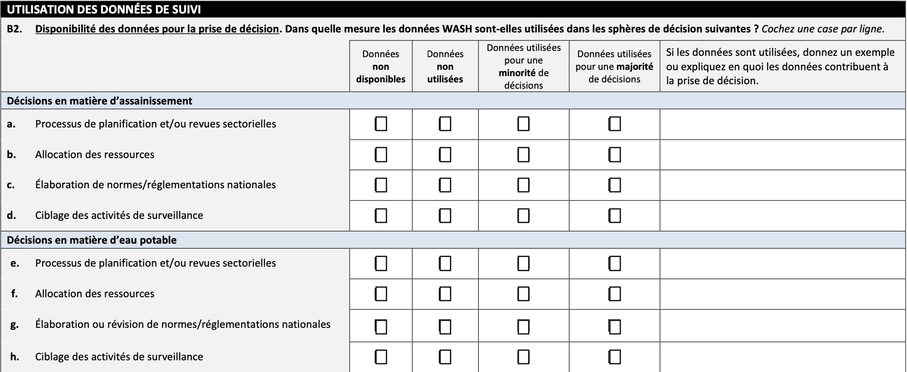
B2: Utilisation des données de suivi
B1
B2
B2
B3
B4
B5
B6
B7
B8
B9
Le terme « données » fait référence aux informations, aux données de suivi, aux chiffres et aux statistiques qui peuvent être utilisés comme données factuelles. Il peut s’agir de données telles que les niveaux de couverture, la croissance démographique, les données financières, etc.
Les données peuvent provenir d’organismes nationaux de surveillance, de systèmes d’ information de gestion (SIG), d’enquêtes auprès des ménages, etc.

Slide 7
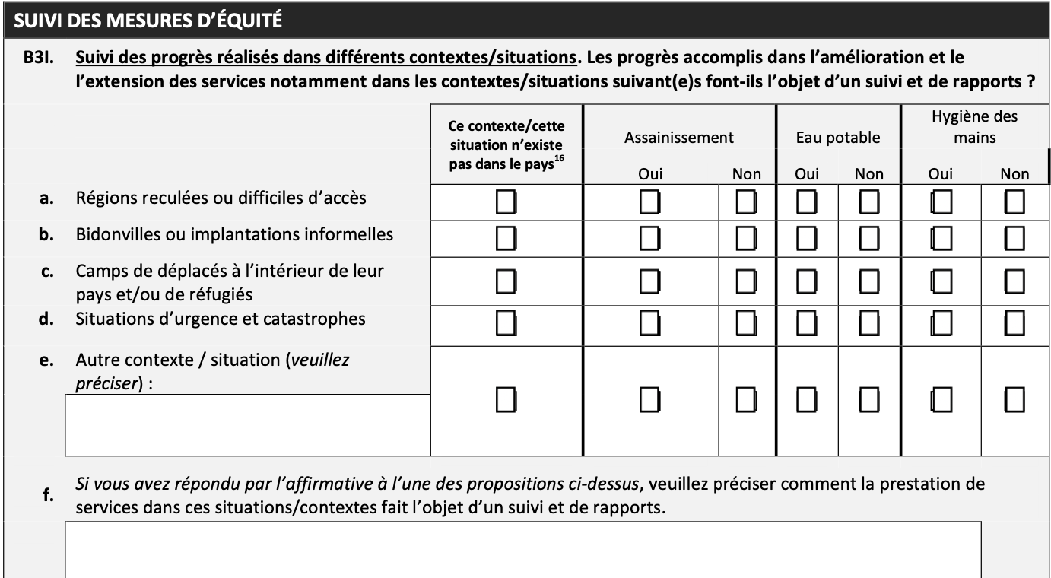
B3: Suivi des mesures d’équité
B1
B2
B3
B3
B4
B5
B6
B7
B8
B9
Les paramètres pour lesquels vous avez coché la case indiquant « n'existe pas dans le pays » dans les questions A8I et D4 doivent également être cochés pour cette question.
Chaque milieu ou population de B3 est défini conformément aux définitions adoptées par votre pays.

Slide 8
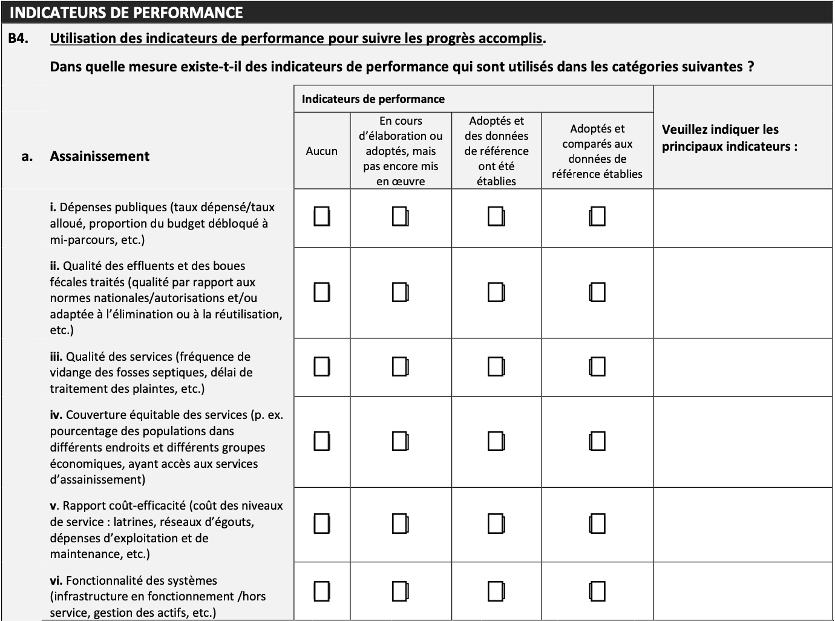
B4: Indicateurs de performance
B1
B2
B3
B4
B4
B5
B6
B7
B8
B9
Veuillez indiquer dans la dernière colonne les principaux indicateurs correspondant à chaque catégorie

Slide 9
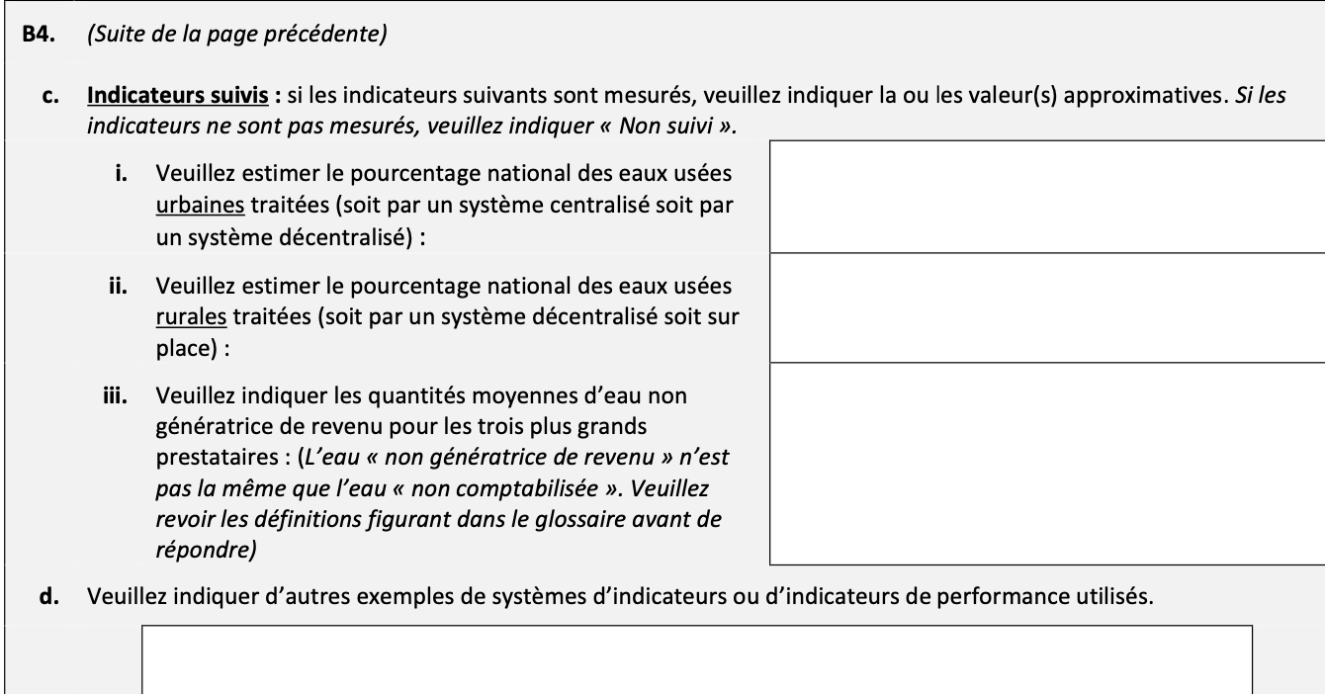
B1
B2
B3
B4
B4
B5
B6
B7
B8
B9
L’eau non génératrice de revenu ne correspond pas à l’eau non comptabilisée. L’eau non génératrice de revenu représente l’eau qui a été produite et qui est « perdue » avant qu’elle n’atteigne le client (soit à cause de fuites, de vol, soit en raison d’un usage légal pour lequel aucun paiement n’est effectué). Elle ne doit pas être utilisé de manière interchangeable avec l'eau non comptabilisée, qui est une composante de l’eau non génératrice de revenu. Contrairement à l’eau non comptabilisée, l’eau non génératrice de revenu comprend la consommation non facturée autorisée (comme l’eau utilisée pour lutter contre un incendie).

Slide 10
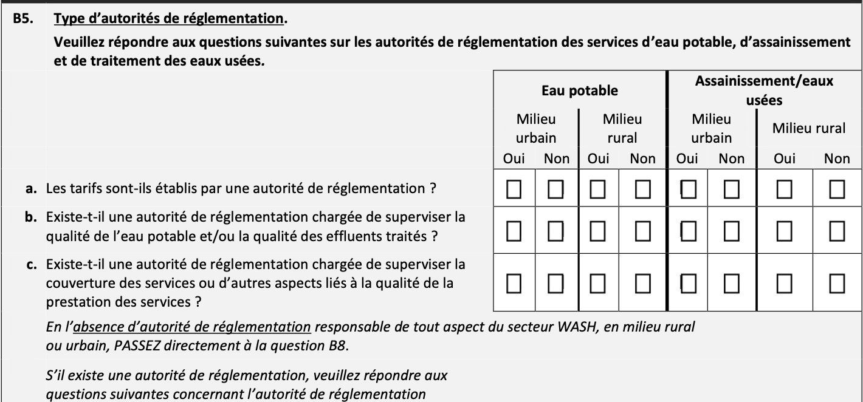
B5: Réglementation des services d’eau potable, d’assainement et de traitement des eaux usées
B1
B2
B3
B4
B5
B5
B6
B7
B8
B9
Passer à la question B8 UNIQUEMENT S’IL n'y a pas d'autorité de régulation responsable d'un quelconque aspect de l'eau potable ou de l'assainissement en milieu rural ou urbain.
Si vous avez une autorité de réglementation responsable de l'eau potable ou de l'assainissement/des eaux usées, continuez à répondre à la question B5.
Il faut répondre au reste de la question B5 (d-g) à propos de l'autorité de régulation principalement responsable de chaque sous-secteur.

Slide 11
Merci pour votre attention!
Pour toute information complémentaire, merci de contacter
glaas@who.int

